Slide 1
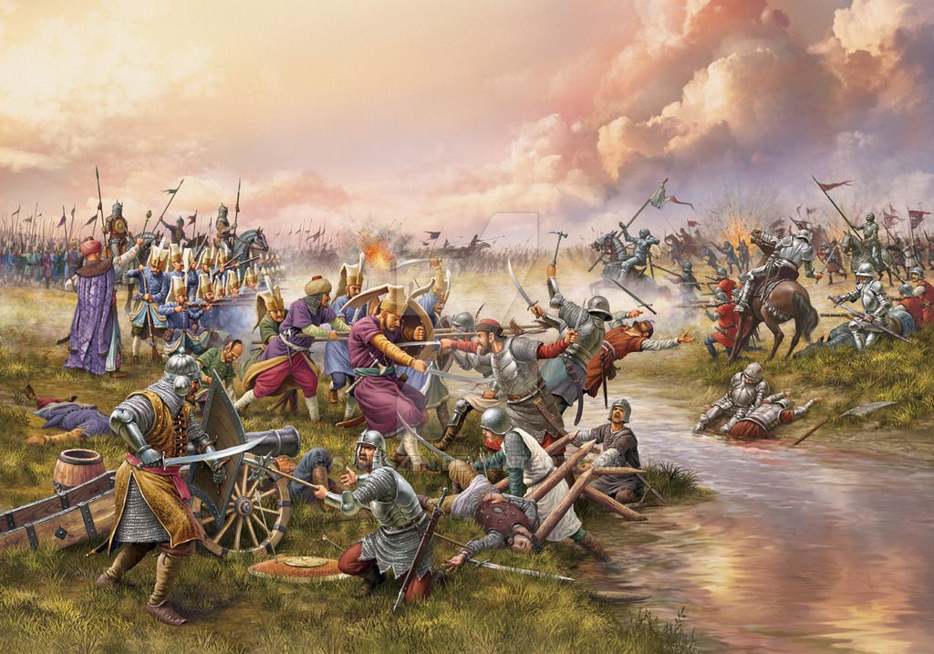
Moháčska katastrofa začiatok novoveku

Slide 2
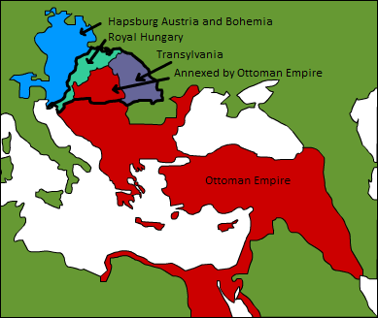
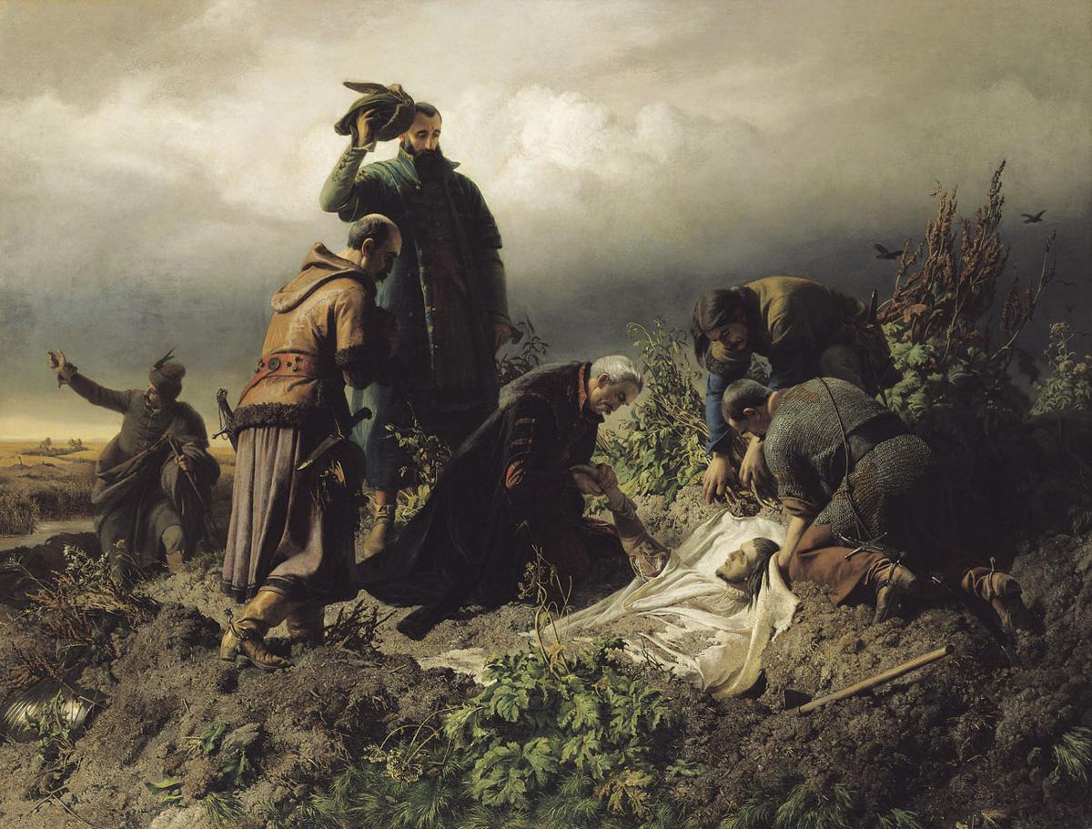
Uhorsku vyrástol postupne veľmi silný protivník – Osmanská ríša.
Turci dlhodobo ohrozovali Uhorsko.
1526 – v bitke pri Moháči rozdrvila početne slabšie uhorské vojsko.(zahynul aj kráľ Ľudovít II.)
Turkom sa otvorili dvere do Uhorska.

Slide 3
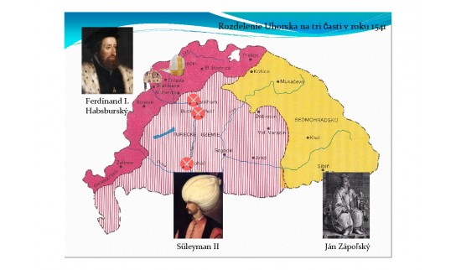
Zápas o trón
Rakúsky arcivojvoda Ferdinand Habsbursky a uhorský šľachtic Ján Zápoľský zápasia o moc nad Uhorskom
Napokon sa dohodli na rozdelení Uhorska.
Ján Zápoľský sa neskôr spojil s Turkami, onedlho ale zomiera.

Slide 4
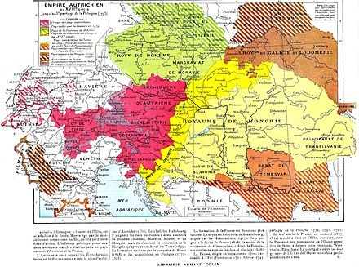
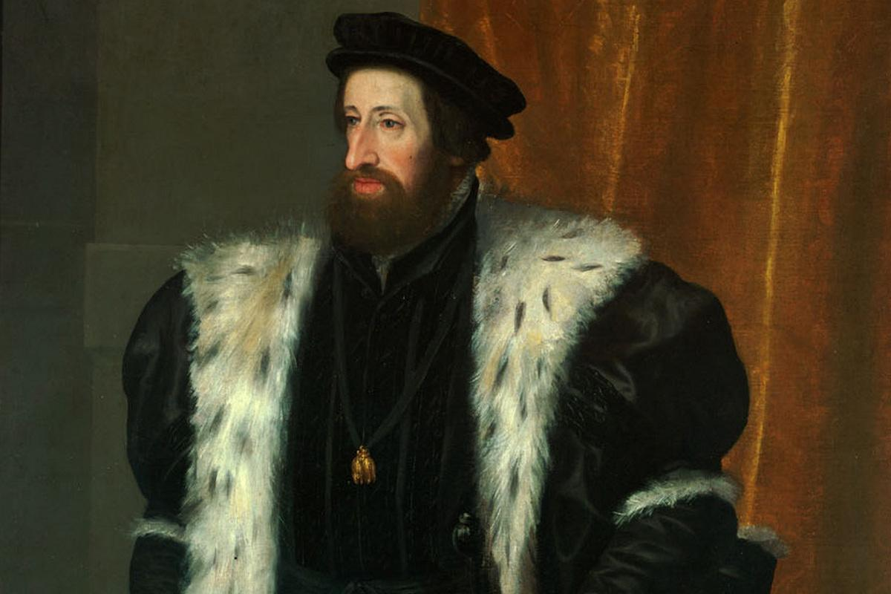
Nakoniec sa Ferdinandovi podarilo vytvoriť stredoeurópsku podunajskú monarchiu.
Hlavným mestom sa stala Viedeň.
Panovník zjednotil získané krajiny (Čechy, Rakúsko, Maďarsko)
Habsburská monarchia pretrvala takmer 400 rokov a zanikla v roku 1918.

Slide 5
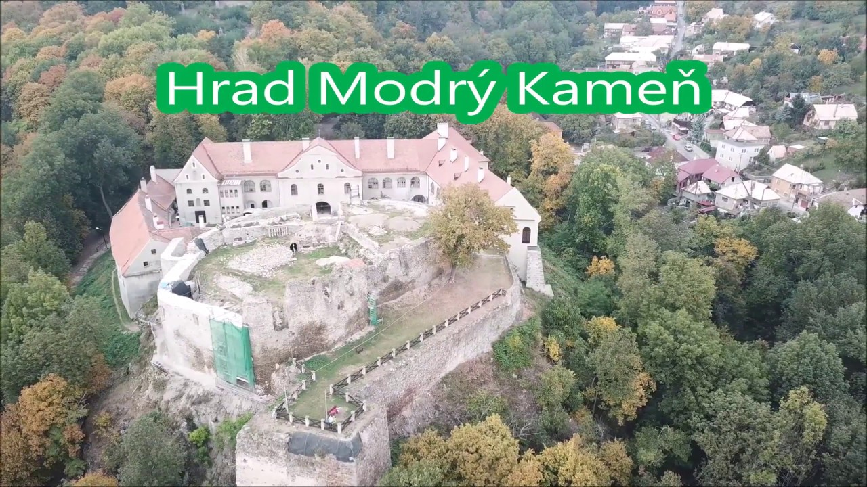
Turci obsadili centrálne časti krajiny vrátane Budína.
Uhorsko sa rozdelilo na 3 časti.
Územie dnešného Slovenska sa na vyše 150 rokov stalo jadrom Uhorska.
Turecké vojská sa stali každodennou súčasťou pohraničných regiónov.

